Slide 1
Clone cording – W3.CSS Template(3)
1. 최종 완성본
2.HTML DOM 구조
3. 각 파트 별 CSS 코드 구현과 결과 (부분 스크린샷)
4. 작업 도중 겪은 에러 상황과 해결 과정
5. 총 작업 시간 및 소감
22.09.21.
김다보미

Slide 2
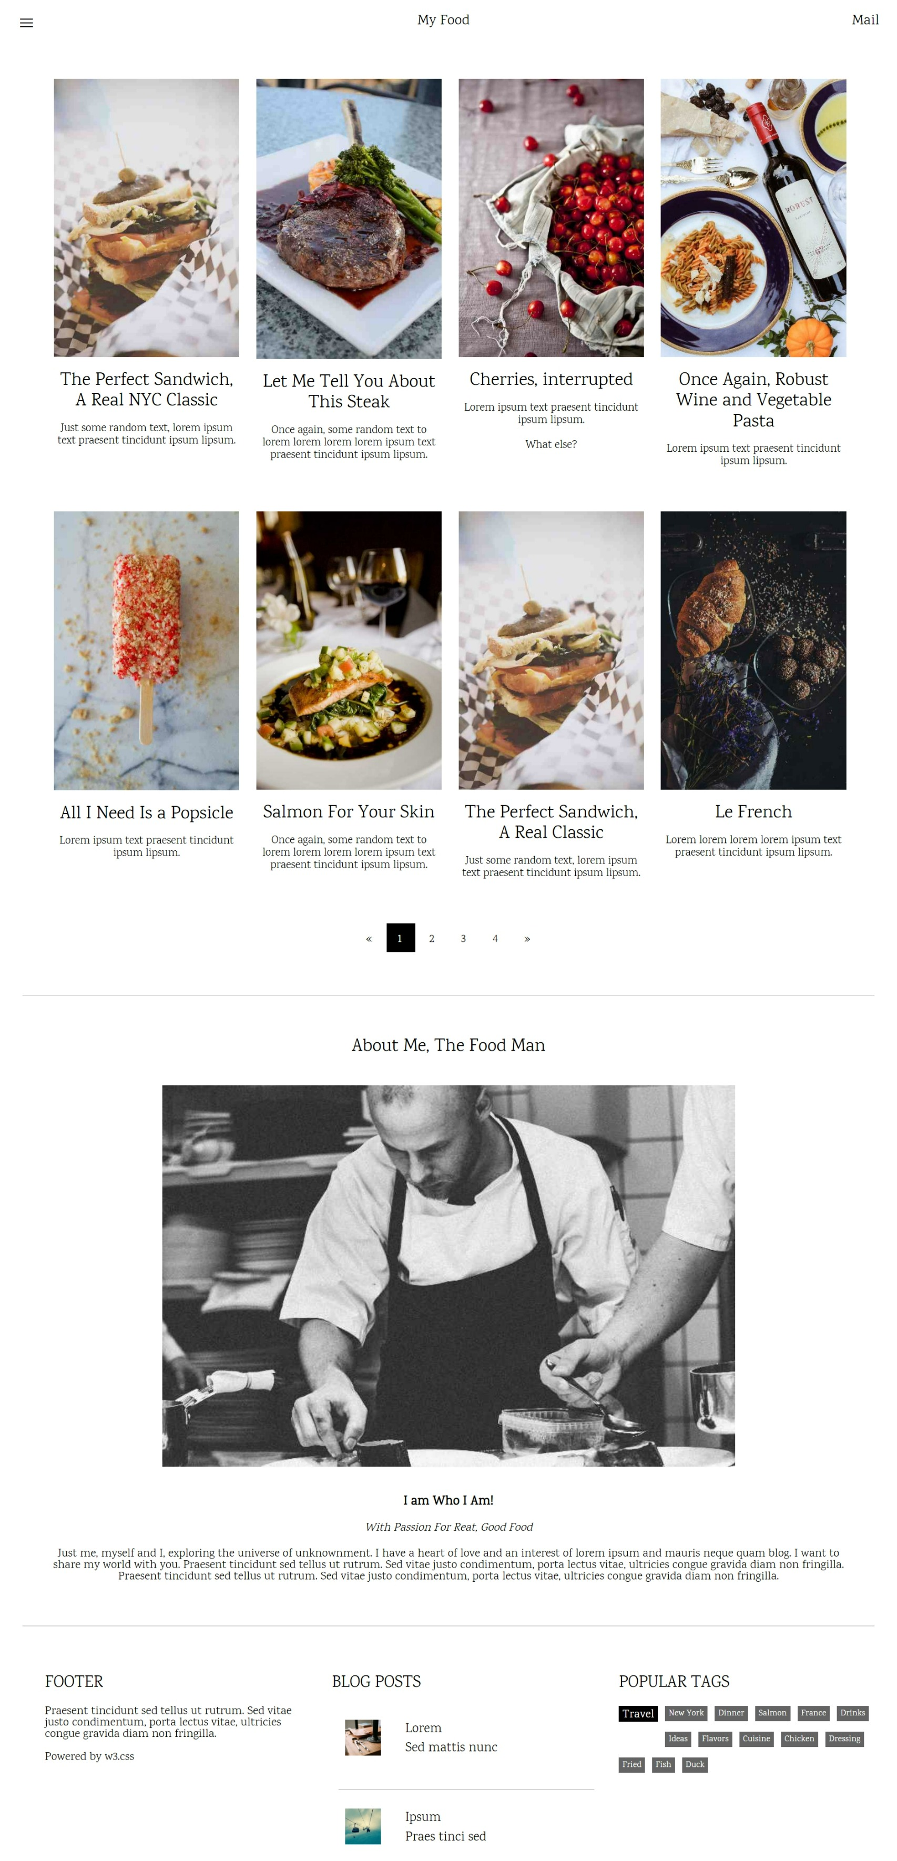
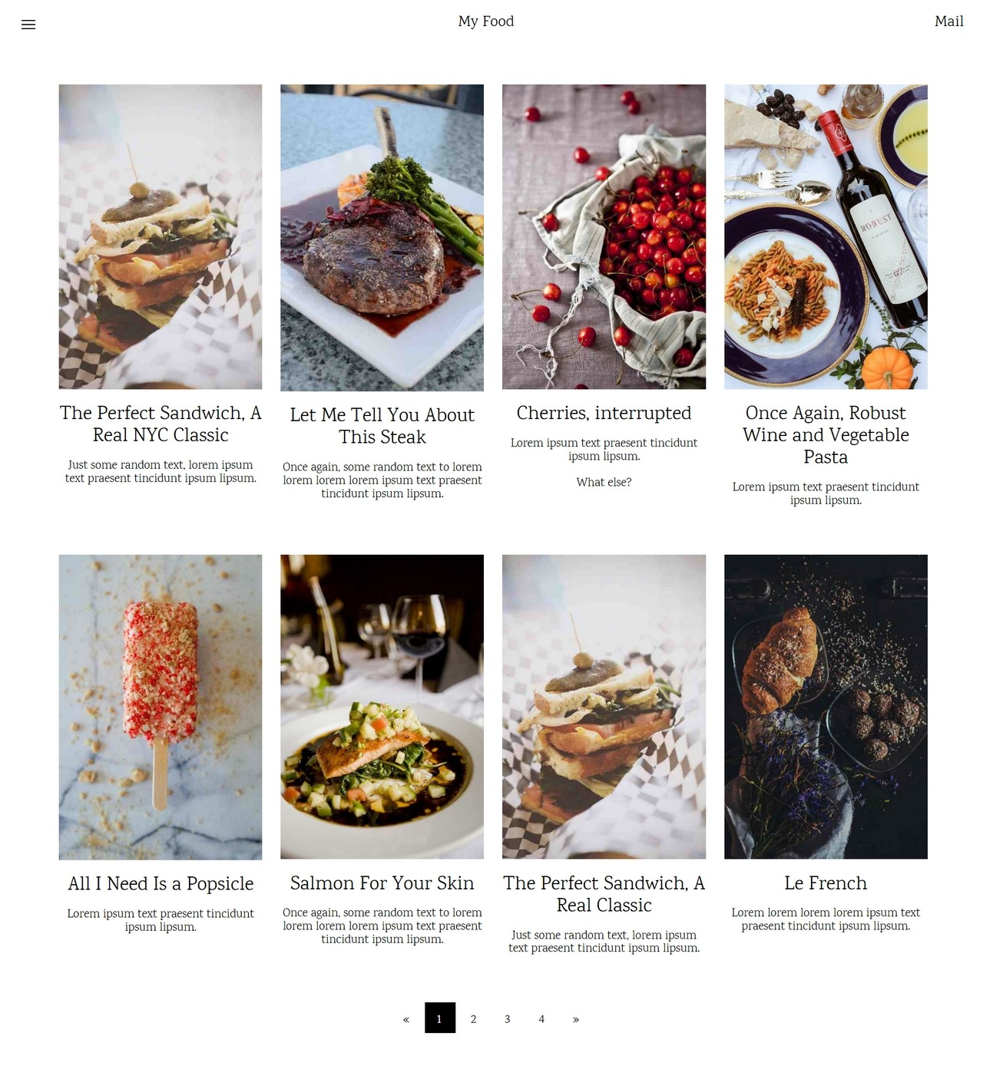
01 최종 완성본(desktop)

Slide 3
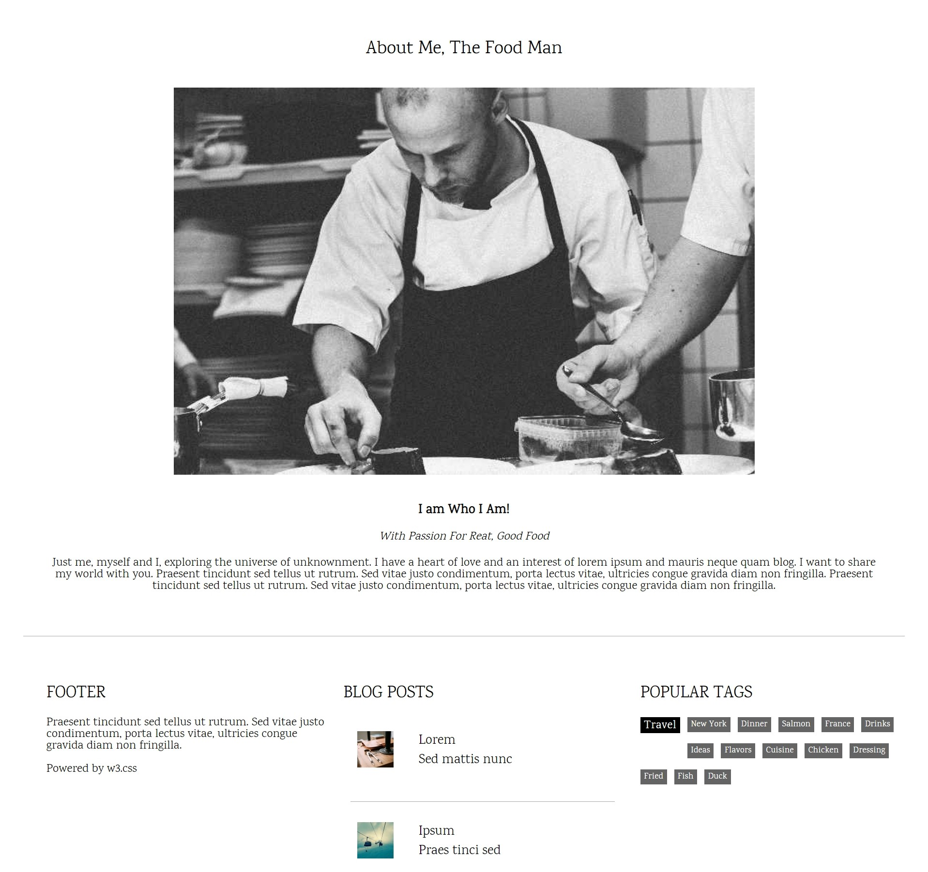
01 최종 완성본(desktop)

Slide 4
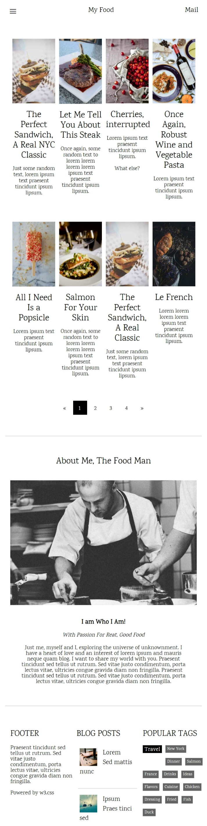
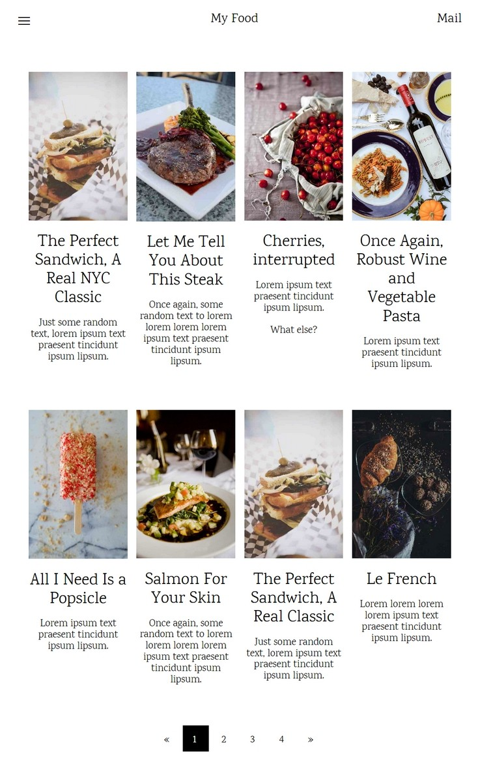
01 최종 완성본(tablet)

Slide 5
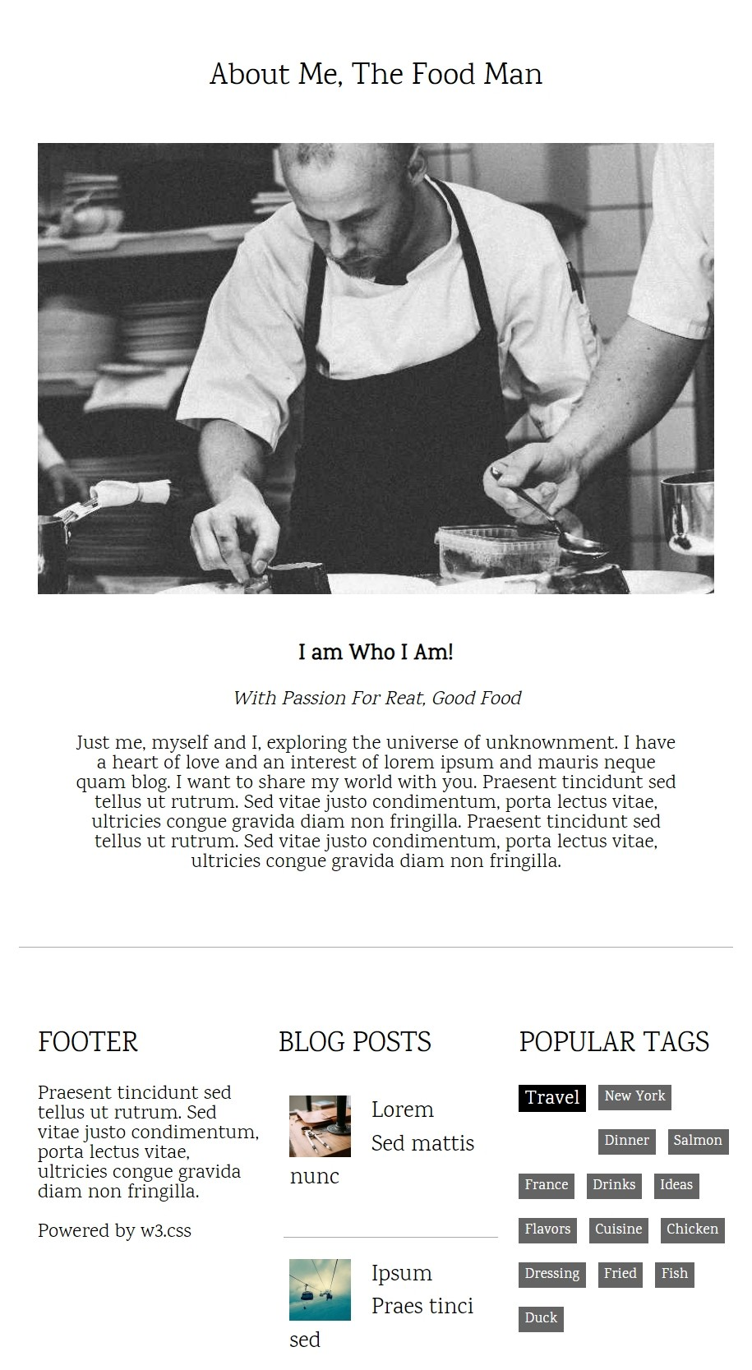
01 최종 완성본(tablet)

Slide 6

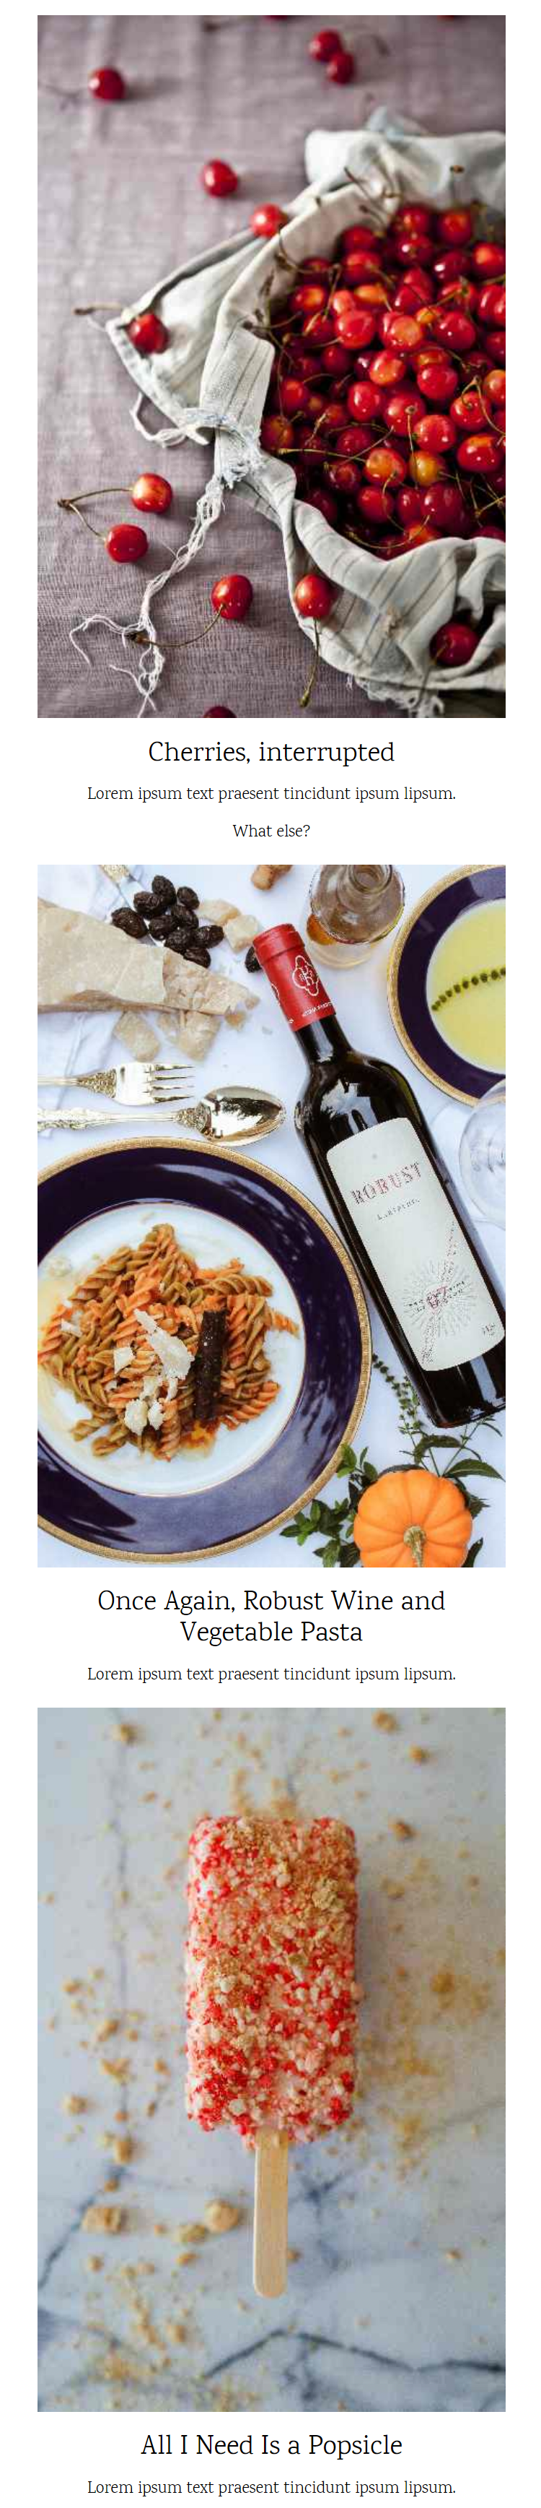
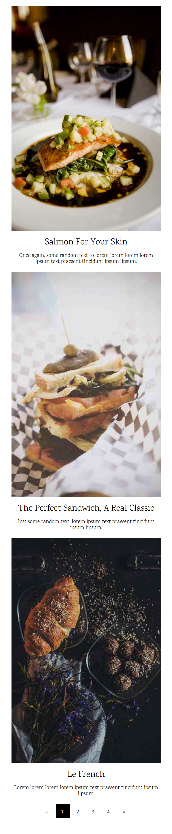
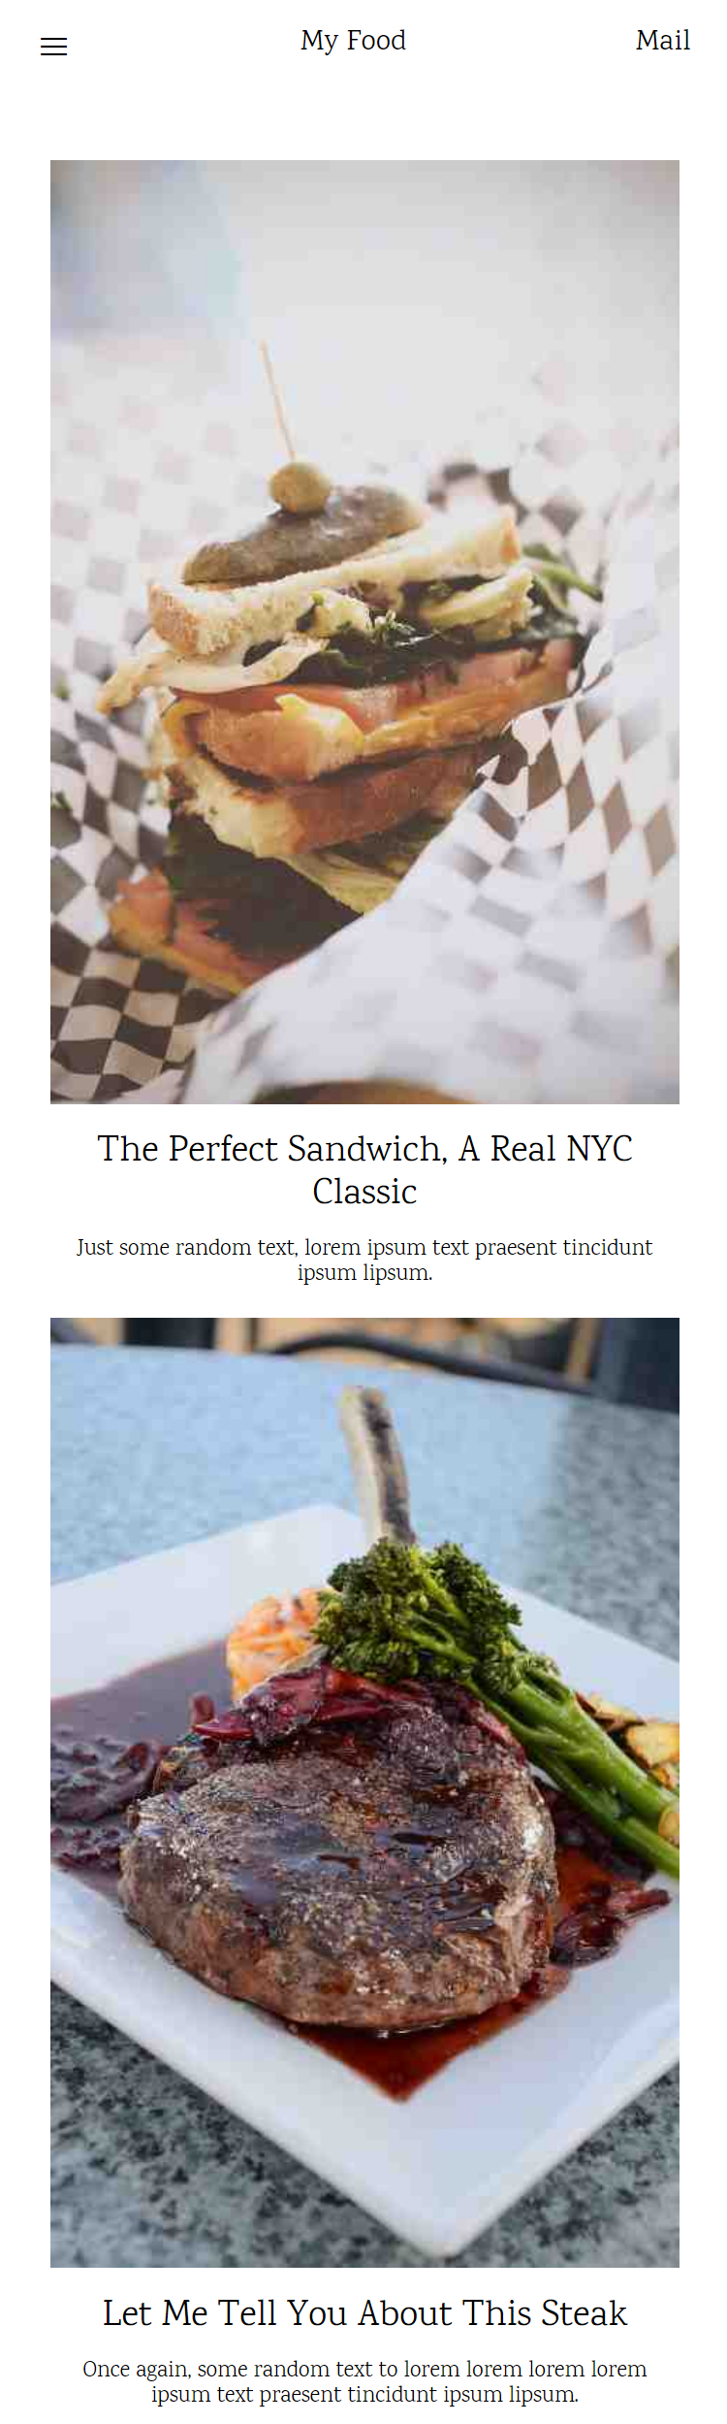
01 최종 완성본(mobile)

Slide 7
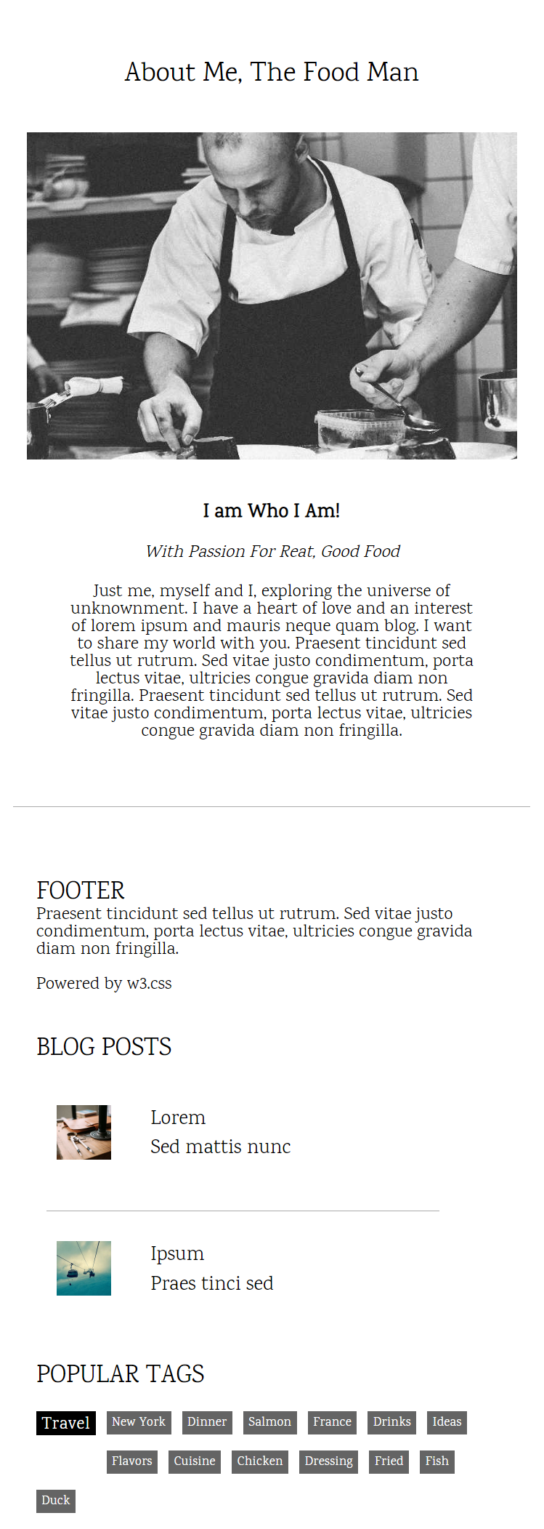
01 최종 완성본(mobile)

Slide 8
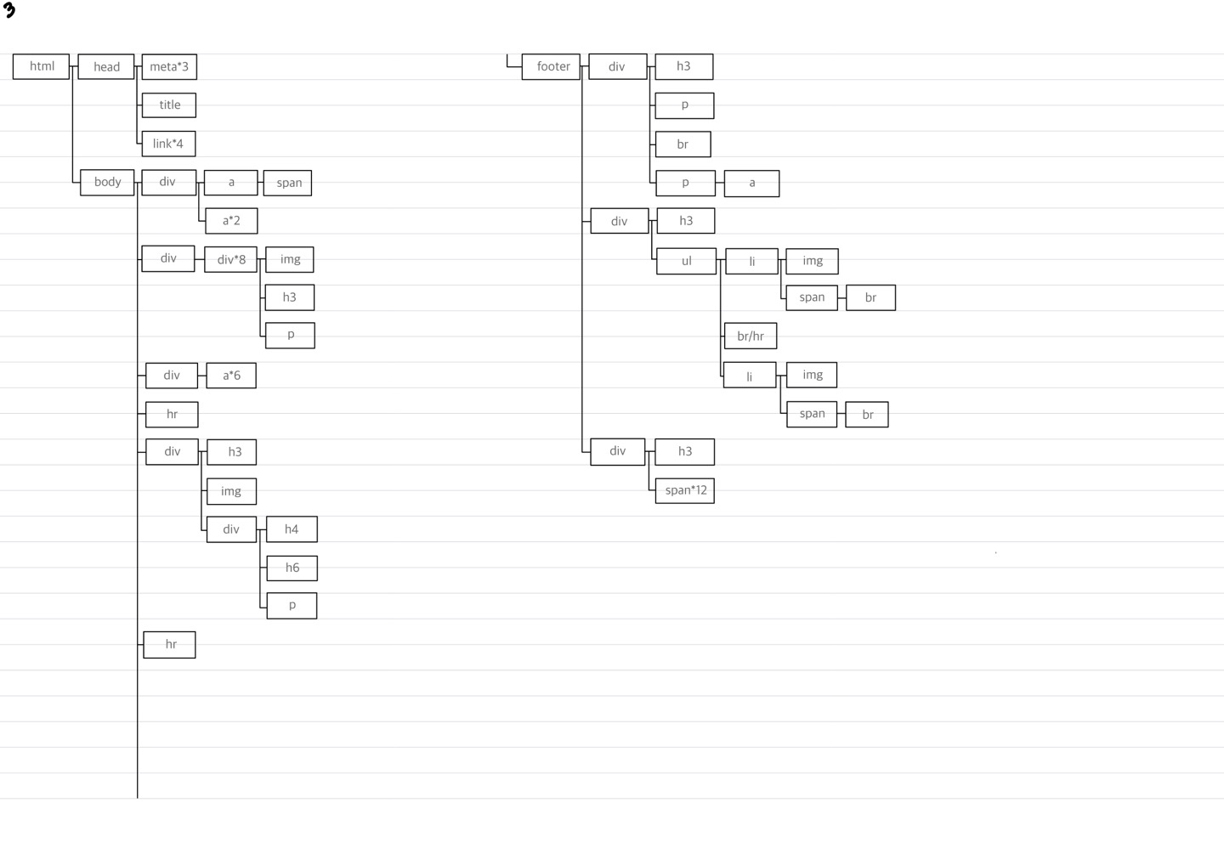
02 Dom구조

Slide 9
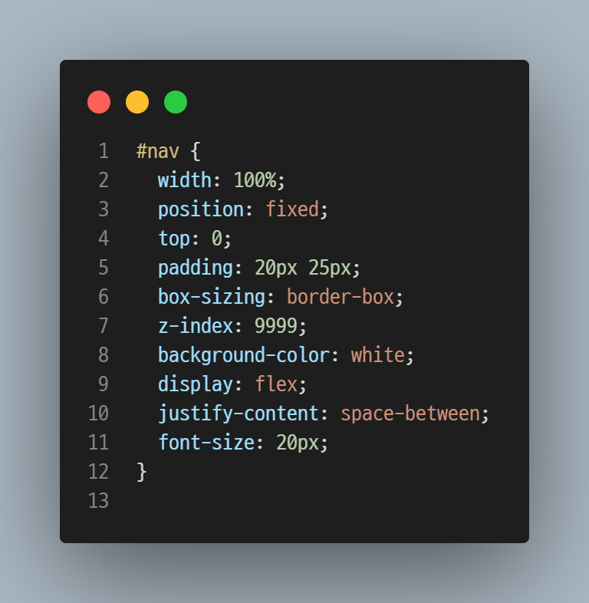
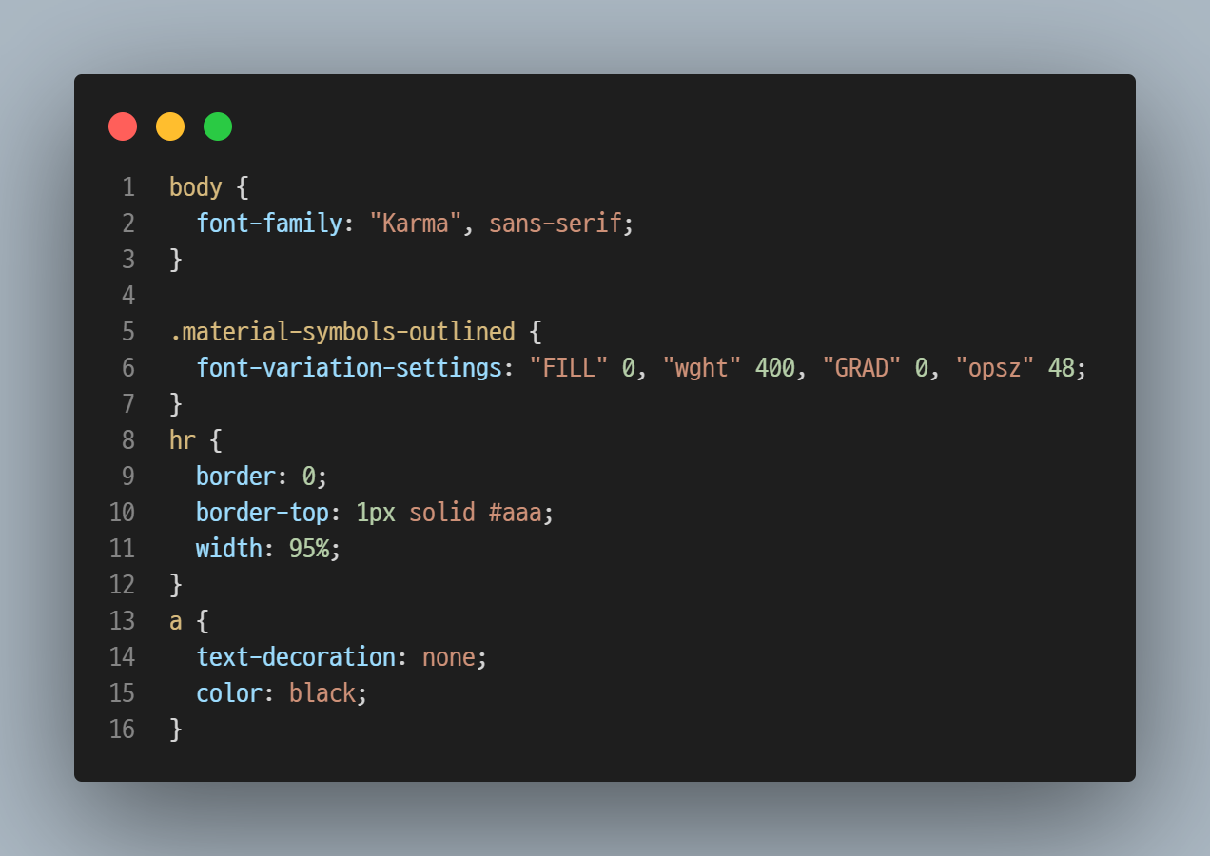
03 CSS(공통&nav&list)

Slide 10
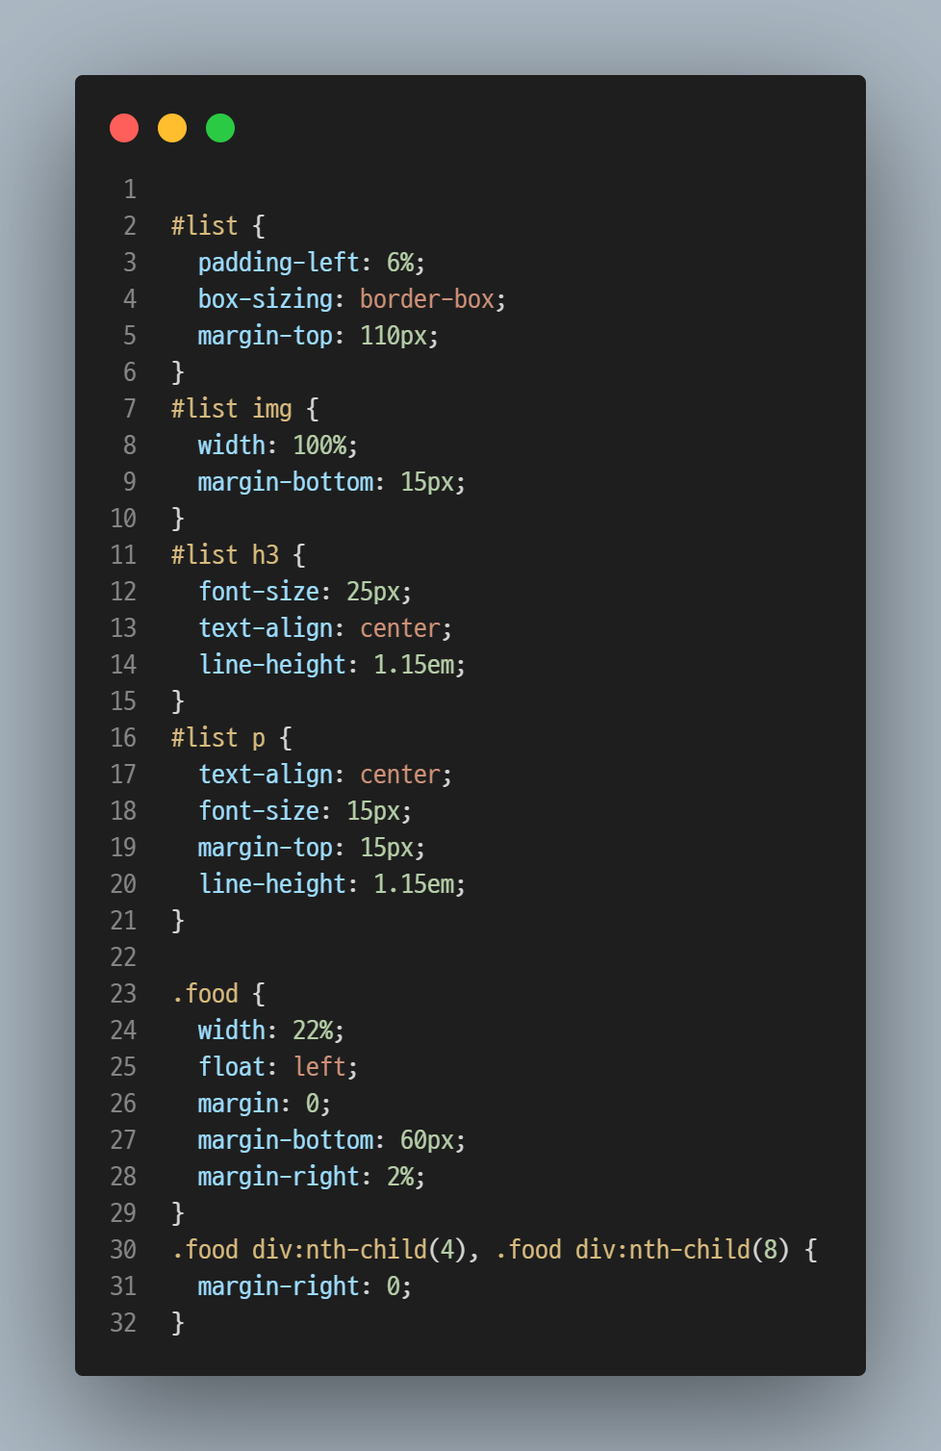
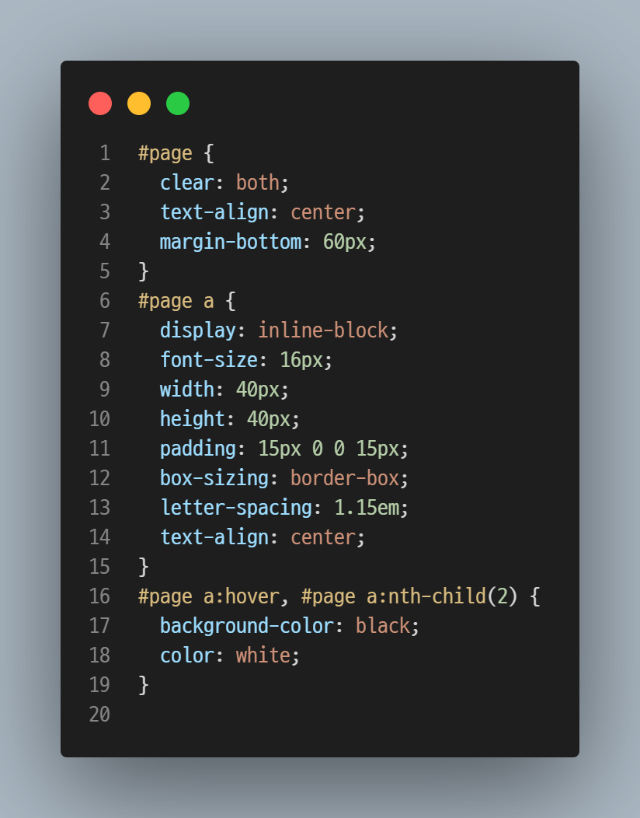
03 CSS(list&page)

Slide 11
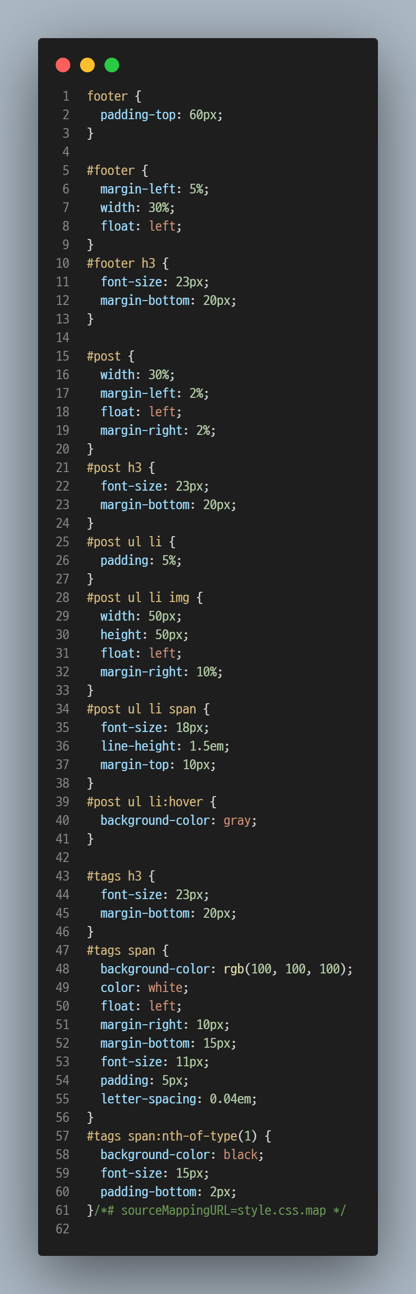
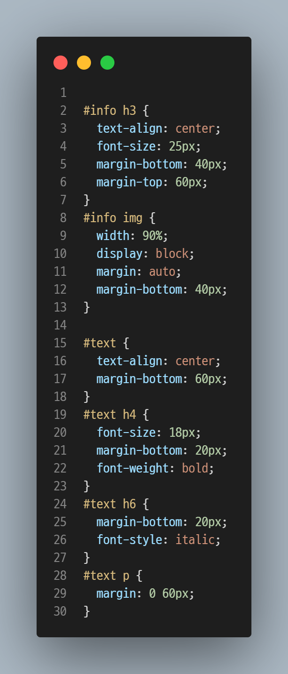
03 CSS(info&footer)

Slide 12
04 에러 사항
nav와 list에 간격이 있는데 list에 margin-top을 주니까 nav가 아래로 내려와서 padding이나 nav에 margin-bottom을 주어도 해결되지 않음
→ nav에 top:0; 속성을 주어 해결
page에 숫자를 박스 가운데에 두기 위해서
text-align:center; 속성을 줬는데도 가운데로 이동하지 않음
→ display:inline-block; 속성과 padding값을 주어 해결
제일 하단에 여백이 있는데, footer자체에 margin-bottom을 주어도 여백이 생기지 않음
→ post전체에 margin-bottom 속성을 주어 해결

Slide 13
05 총 작업시간 & 소감
총 작업시간 4시간
똑같이 8개의 박스를 정렬하는 거였는데 조금 더 어려웠다.
Flex 속성은 처음 사용해서 한 번 더 복습할 수 있는 기회였고,
세 개의 클론코딩을 해본 결과 의외로 hr 속성 설정하는 게 쉽지 않다.

